Slide 1
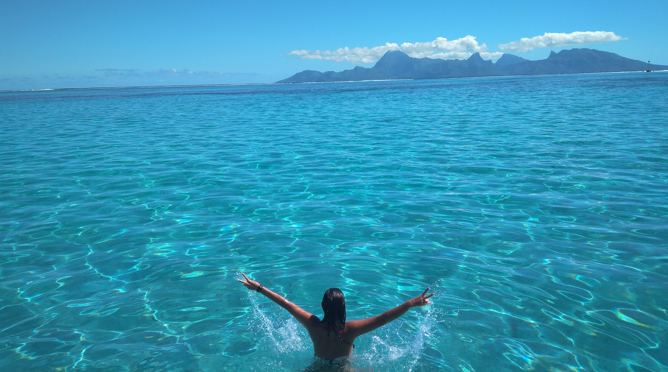
Collecte ton
MANA
Do It Yourself – Polynésie – ‘AVEI’A
©ANAMANA / contact@anamana.net

Slide 2
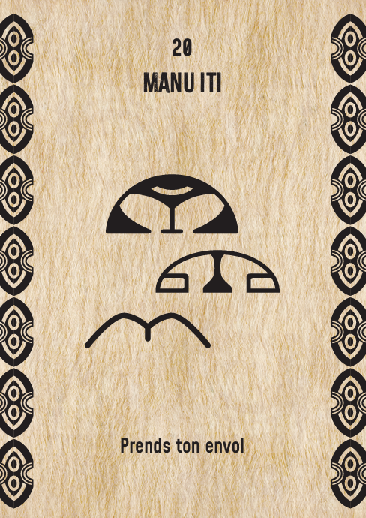
Carnet MANA
Ce carnet à imprimer te fait travailler sur cinq points conscients, inconscients… profondément MANA. Laisse-toi porter par les exercices et prends le temps de collecter ton mana, comme dans un jeu vidéo, comme dans un chemin initiatique, comme… C’est un mystère. La règle : rester deconnecté des médias (Internet, téléphone, écran) jusqu’à la fin de l’exercice où tu pourras utiliser Internet pour te reconnecter à la co-naissance.
Le manu est un symbole sacré du
tatouage polynésien à la fois oiseau
et esprit, il montre la voie dans la
direction visible et invisible que le ciel
laisse se découvrir et découvrir.

Slide 3
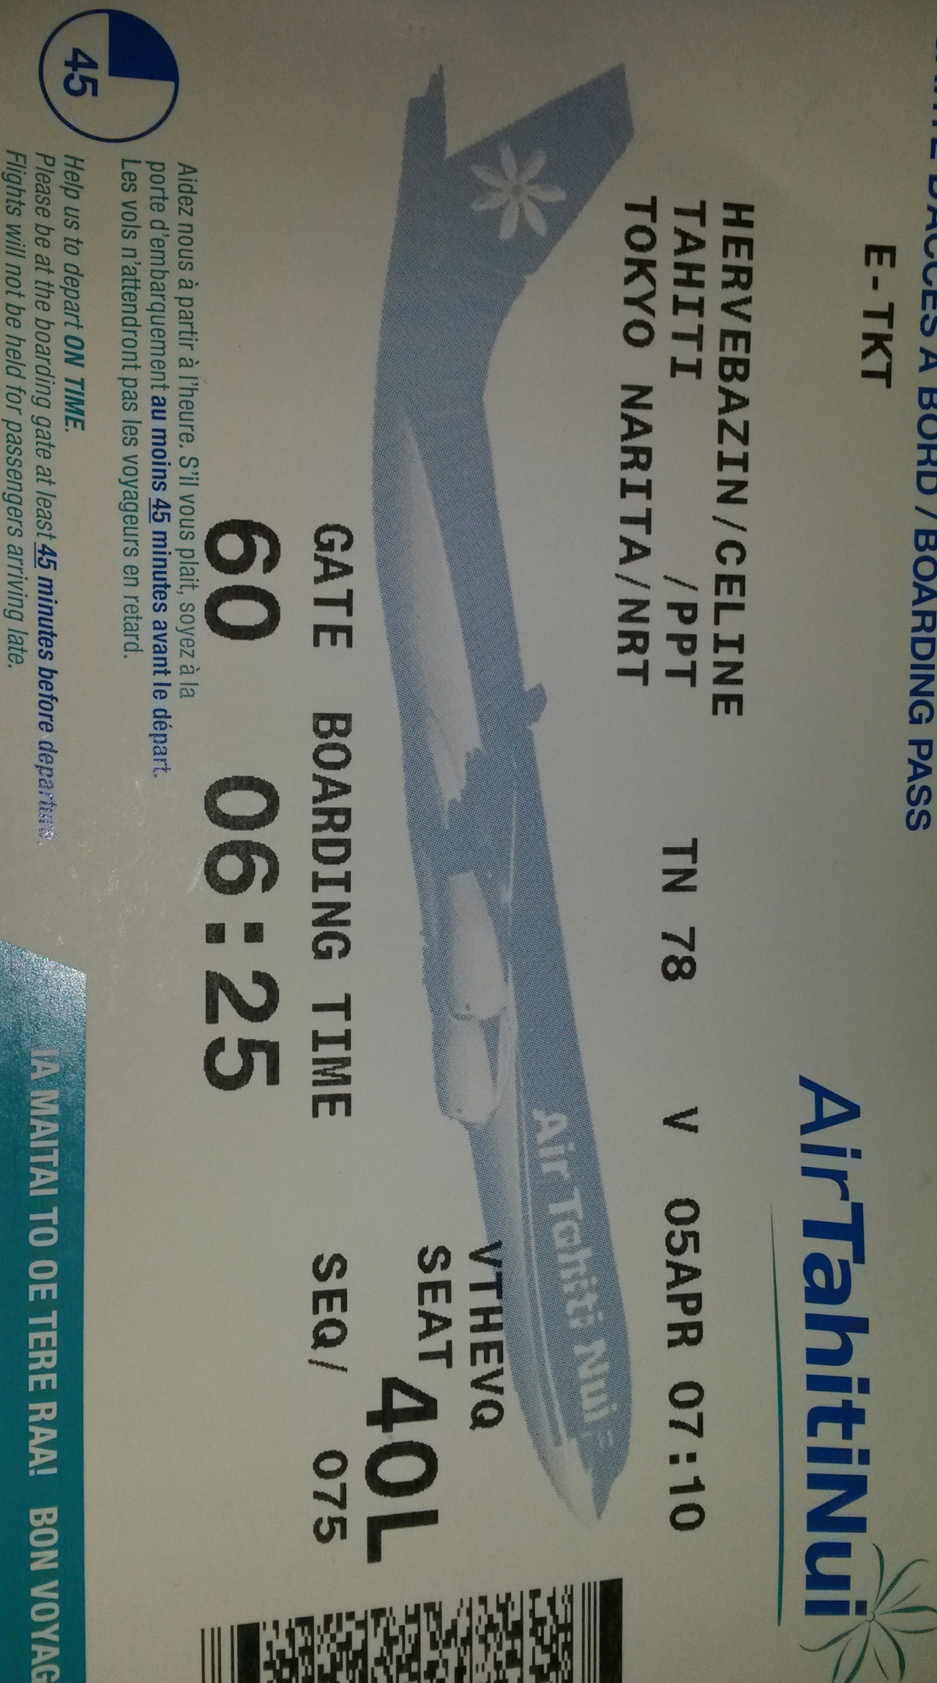
腹切り
Médite CINQ minutes
avec la main sur le ventre.
Utilise un chronomètre ou un réveil
si nécessaire.

Slide 4
腹切り- HARA HIKI
Tu viens de te reconnecter à ton ventre HARA en Japonais.
Ecris tes ressentis.

Slide 5
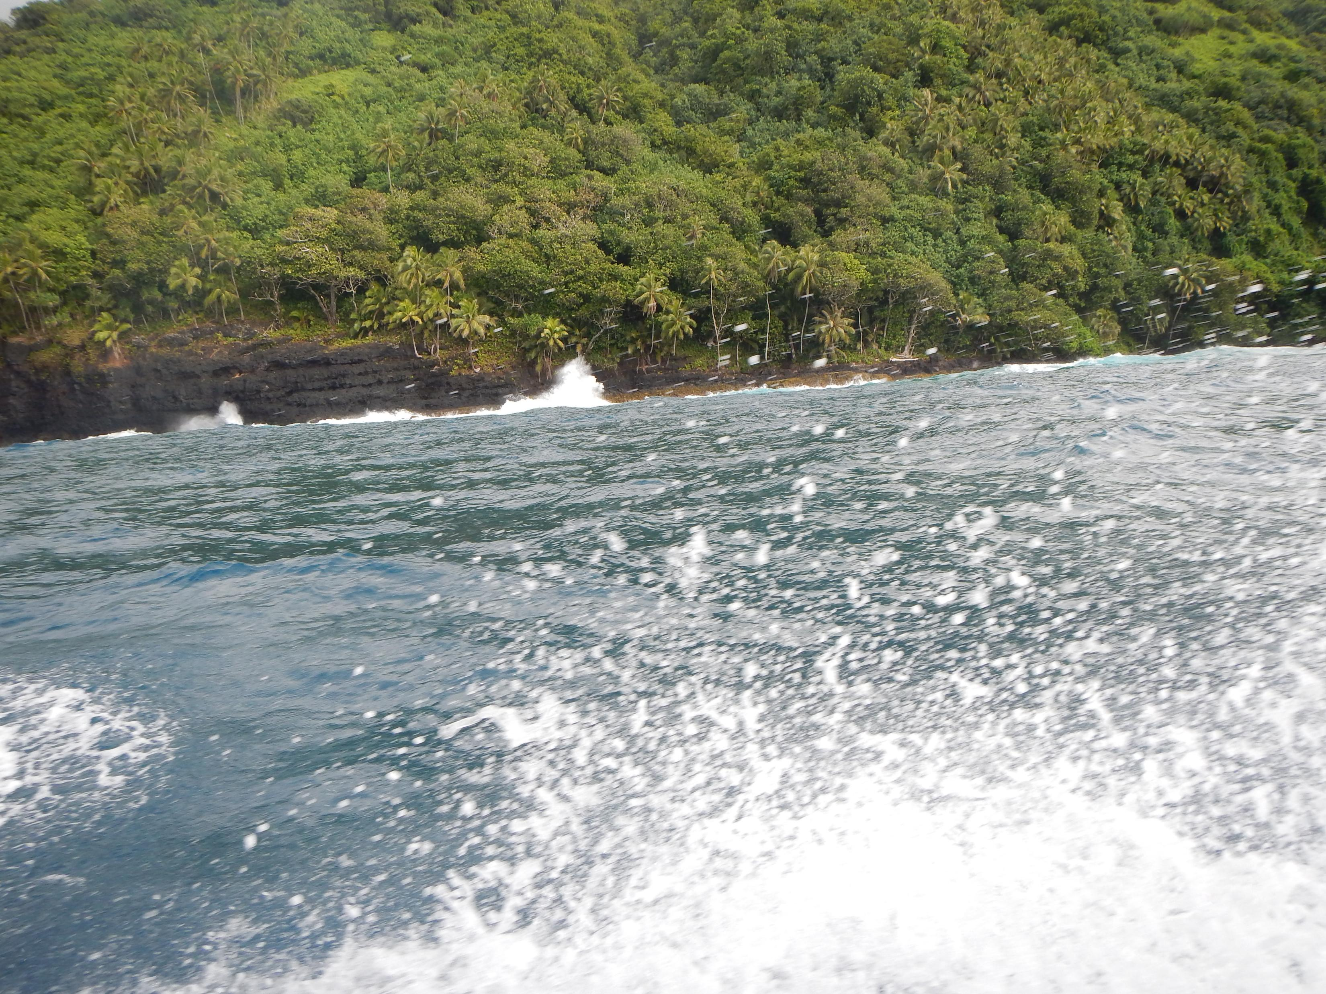

Slide 6
Pars marcher
Si tu ne peux pas sortir
(milieu urbain, chaleur, froid)
Mets toi debout
et marche sur place en fermant les yeux
pendant cinq minutes.
Mets une musique de nature si nécessaire.

Slide 7
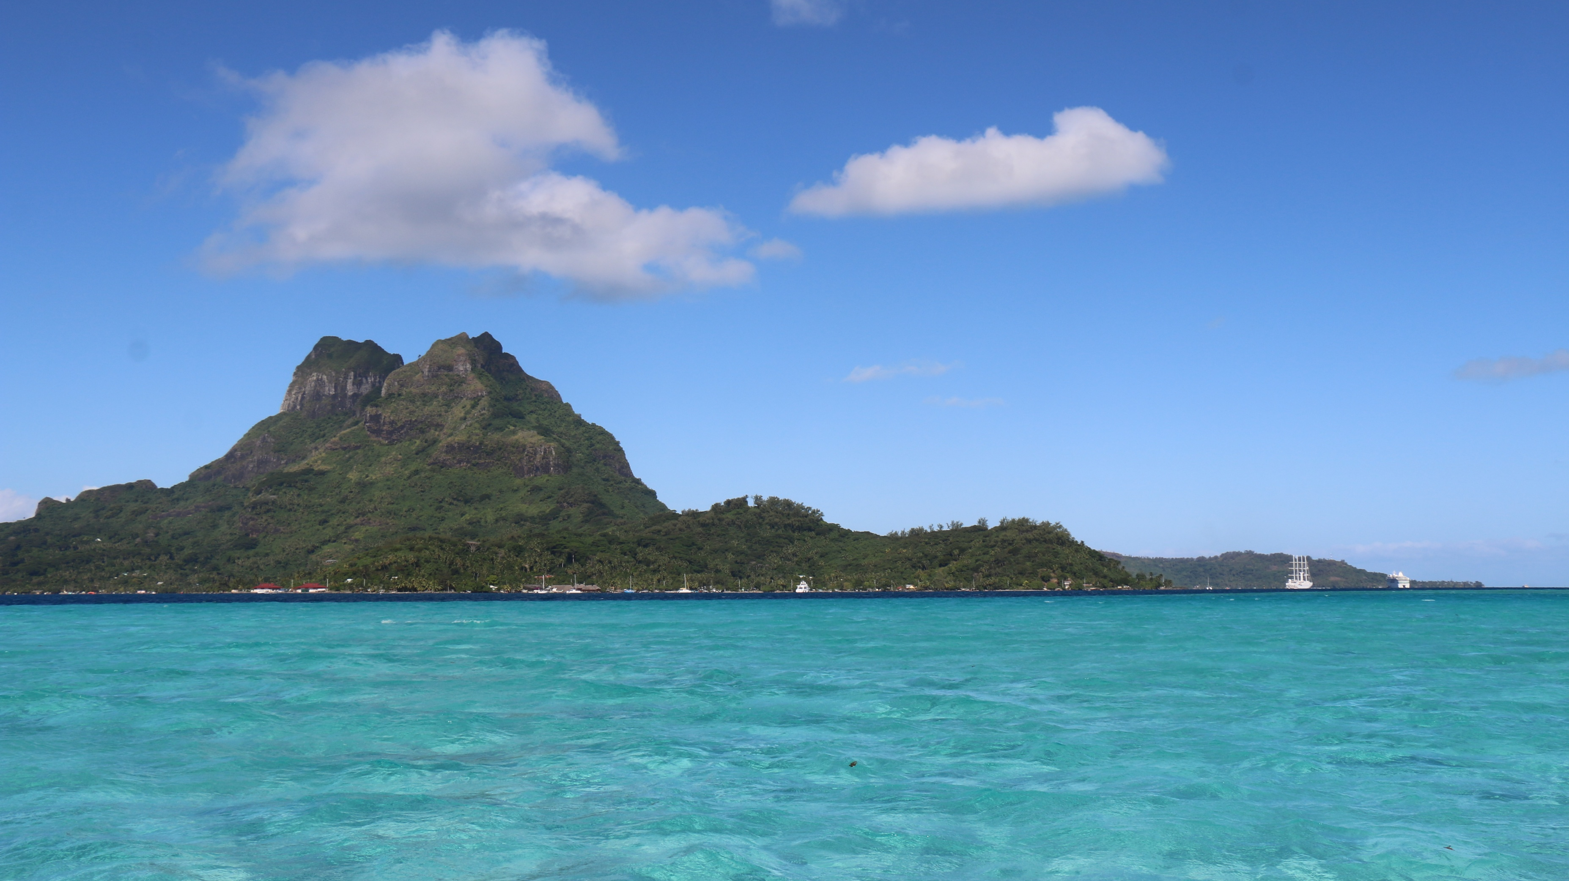
Danse

Slide 8
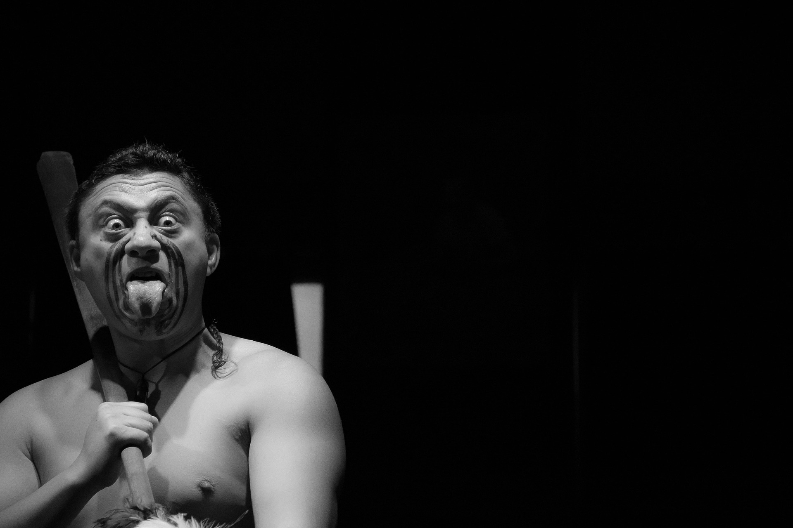
Dessine ton haka

Slide 9
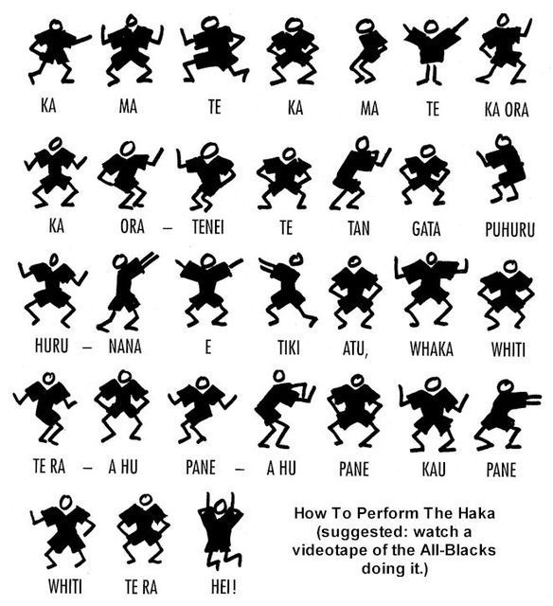
Dessiner son HAKA
C’est dessiner un art sacré.
C’est dessiner son identité.
C’est inscrire le mouvement
de tes corps.
Prends le temps de choisir cinq postures.
Prends le temps de les dessiner.
Prends le temps de le danser, l’inspirer
et le présenter à l’invisible qui t’observe.
Prononce une intention quand tu as terminé.

Slide 10
Dessine, répète… Présente-toi

Slide 11
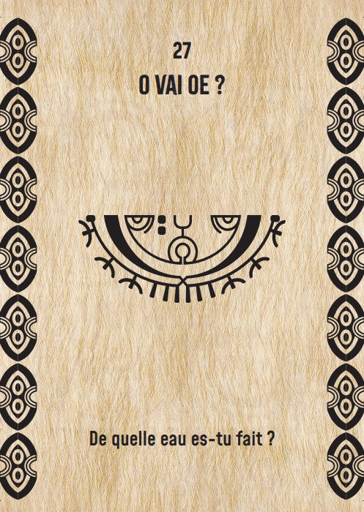
Quelle est ton âme ?

Slide 12
腹切り
Va sur le site de Air Tahiti Nui
Et découvre leur Japon !
Moment de Haka
Bora Bora
Qu’as-tu appris
Partage ton Mana
Te Pari
Voyage.

Slide 13
Maururu Roa
Do It Yourself – Polynésie – ‘AVEI’A
©ANAMANA / contact@anamana.net

